Slide 1
개선된 요구사항 목록 및 구현한 Source와 실행 화면 캡처
9반_11조_김기현_배지환

Slide 2
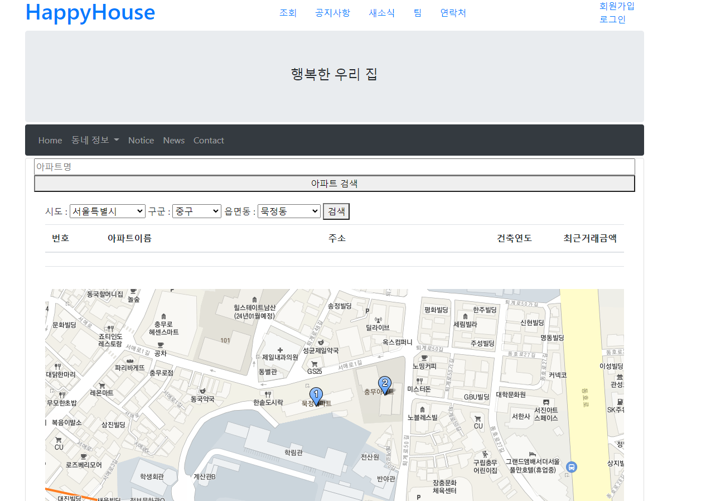
동별 검색

Slide 3
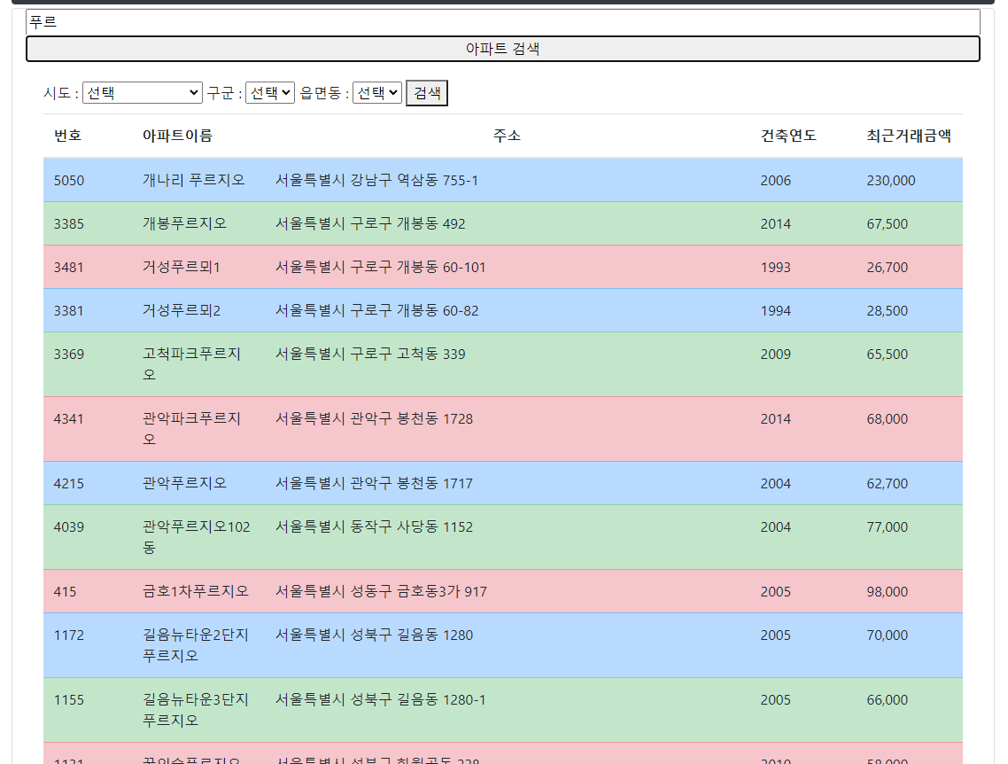
아파트별 검색1

Slide 4
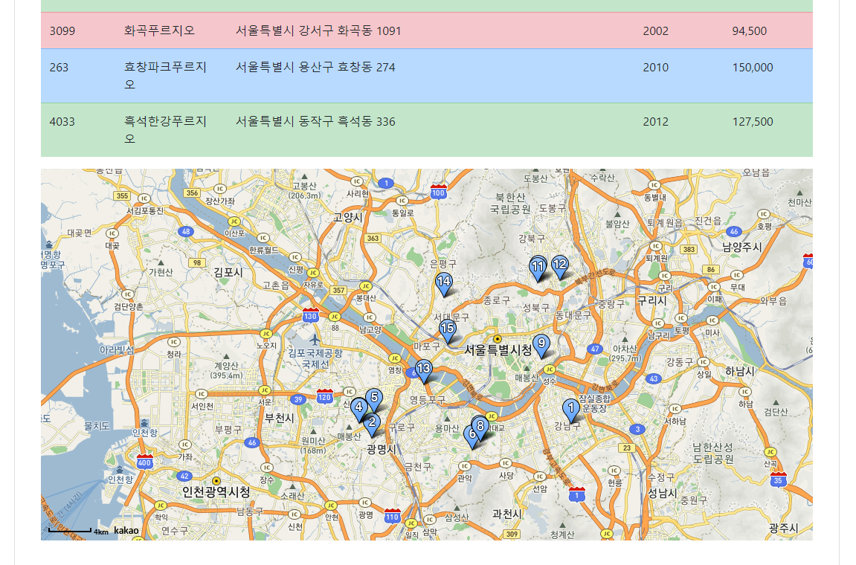
아파트별 검색2

Slide 5
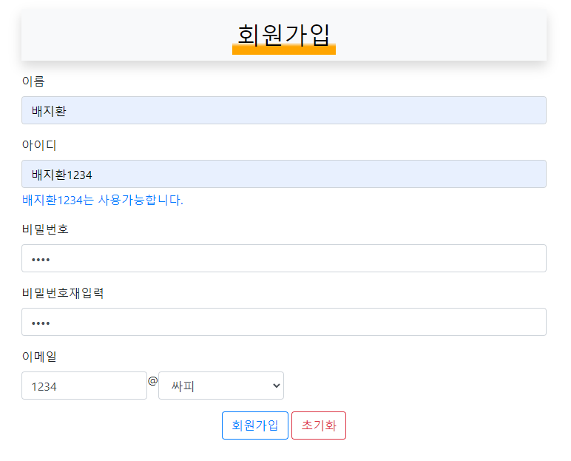
회원가입

Slide 6
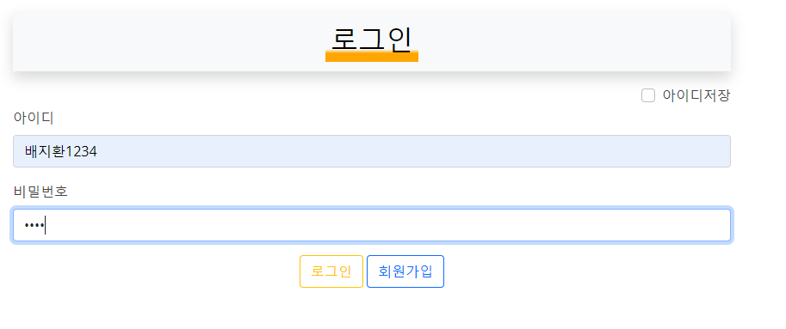
로그인

Slide 7
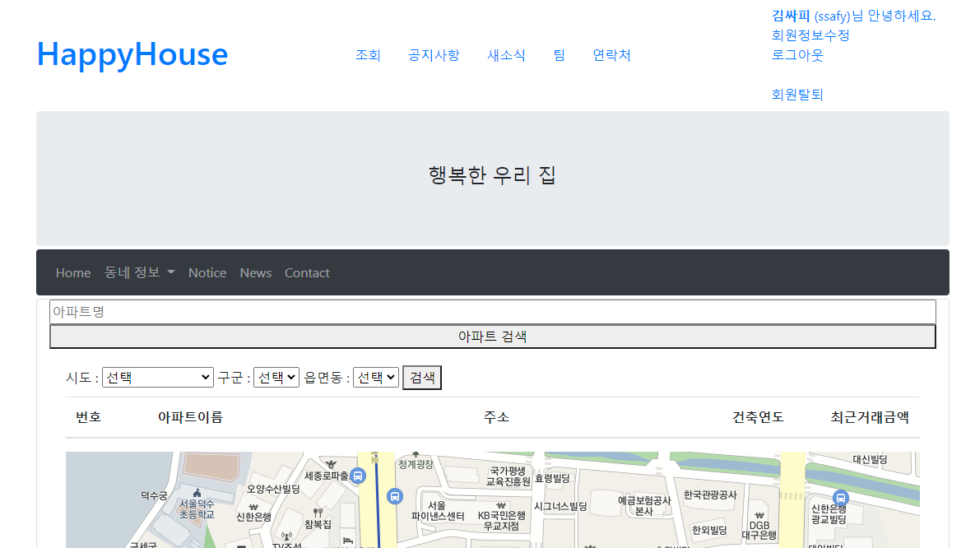
로그인 화면

Slide 8
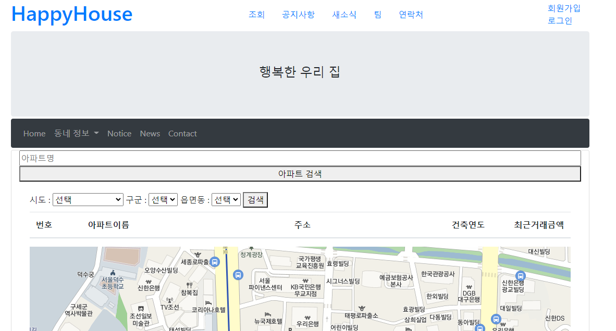
로그아웃

Slide 9
회원탈퇴

Slide 10
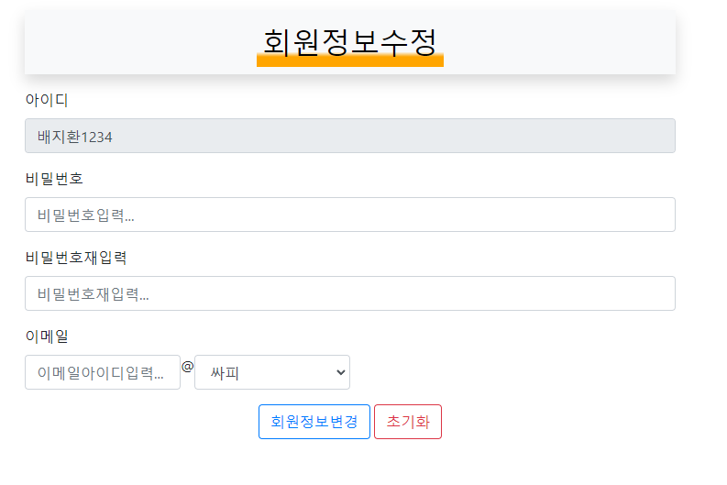
회원정보수정

